Slide 2

c
onstruindo
UMA CULTURA DE LIBERALIDADE NA IGREJA LOCAL
Aniel Barbe

Slide 3

Liberalidade significa doar coisas aos outros gratuitamente e abundantemente.

Slide 4

plano sistemático de benevolência

Slide 5
FATOS E FATORES QUE INFLUENCAM A DOAÇÃO RELIGIOSA

Slide 6
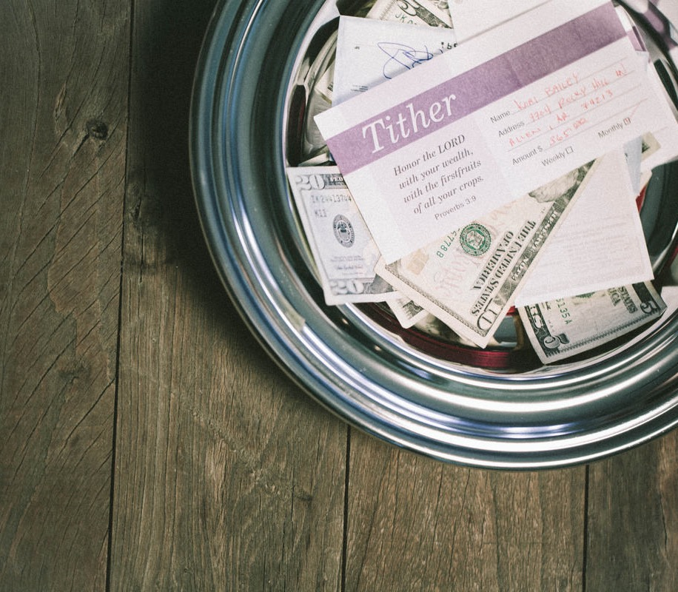
Vários fatores têm impacto sobre a doação religiosa.

Slide 7
20%
DOAR
RELIGIOSO
É UM COMPORTAMENTO RACIONAL.
DOS CRISTÃOS NORTE AMERICANOS NADA DÃO PARA A IGREJA
AQUELES QUE DÃO, DÃO MUITO POUCO.
20%
DOS MEMBROS DÁ 75% DOS RECURSOS FINANCEIROS

Slide 8

Doar religioso é inversamente proporcional ao crescimento nas entradas.

Slide 9

O valor absoluto em dólares devolvido como dízimos aumentou, mas a porcentagem de renda fornecida diminuiu ao longo dos últimos 40 anos.

Slide 10

Muitos são os determinantes da doação religiosa

Slide 11
O MODELO DE LIBERALIDADE CRESCENTE

Slide 12
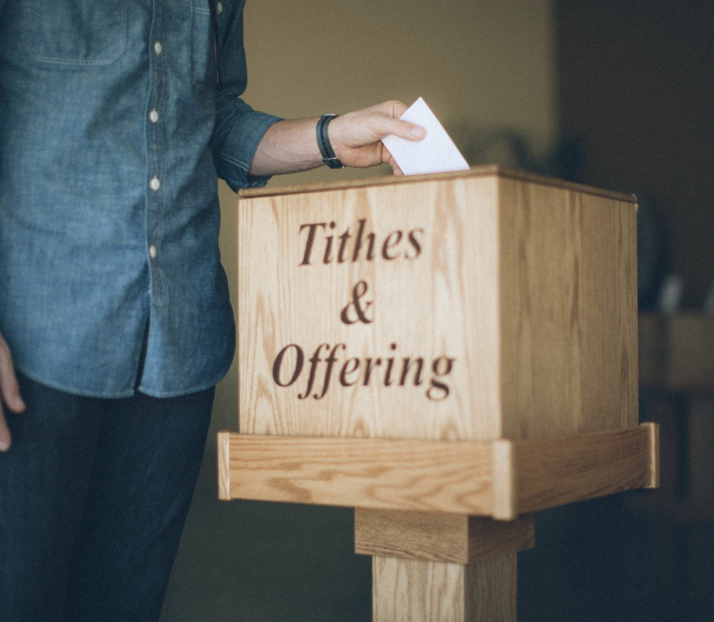
a igreja local é o lugar para aumentar a liberalidade.

Slide 13
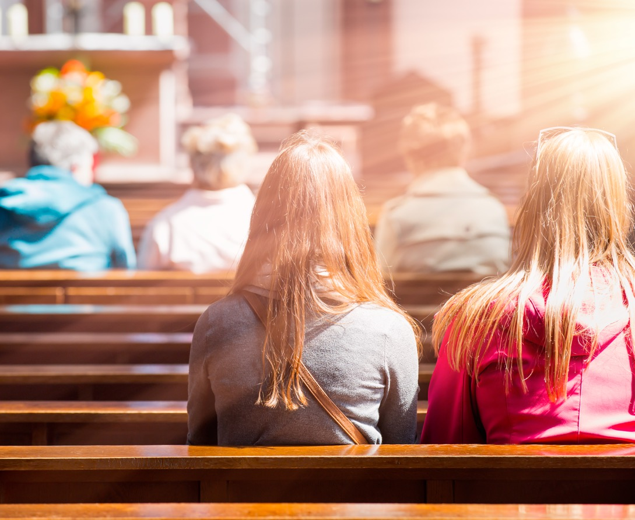
Capacitar membros

Slide 14

iniciativas
Ajuda os membros a seguir um plano de devoção diária. A iniciativa de “Crede em seus Profetas” poderia ser uma interessante opção
Explora meios de mais membros estudarem sua Lição da Escola Sabatina e frequentar a Escola Sabatina
Torna a reunião semanal de oração atraente e acessível aos membros
Funciona para aumentar o número de membros que estão lendo os livros do Espírito de Profecia

Slide 15
“Muitos carecem de administração e economia sábias. Eles não pesam bem o assunto e se movem com cautela ... ”.
TC. Vol. 1 p. 224

Slide 16
“Quando há um chamado para o avanço do trabalho nas missões domésticas e estrangeiras, eles nada têm para dar, ou tem até excedido sua conta”.
R. & H.,19 de dezembro de 1893

Slide 17

precisamos desenvolver hábitos de gastos inteligentes.

Slide 18

uma oferta baseada em porcentagem

Slide 19

PROMOVENDO A MENSAGEM DE MORDOMIA

Slide 20

Muitos não têm consciência sobre o ensino de 10% como dízimo e sobre doações financeiras proporcionais e de sacrifício como a norma da mordomia cristã.

Slide 21
Alguns recusam aceitar o sistema do dízimo; afastam-se e não se unem mais com os que creem na verdade e a amam. Quando outros pontos lhes são expostos, dizem: "Não nos foi ensinado assim", e hesitam em avançar”.
Conselhos sobre Mordomia, pág.105

Slide 22

mordomos relutantes

Slide 23

estratégias
Revitalizar a história de missão e o chamado para dizimar e ofertar durante o serviço do sábado.
Ajudar aventureiros e desbravadores a ganhar os prêmios de Mordomo Sábio e Honra à Mordomia respectivamente.
Instruir os membros em potencial sobre Mordomia durante campanhas evangelísticas e estudos bíblicos.
Nutrir membros sobre Mordomia através de programas sistemáticos de visitação aos lares.
Pregar um sermão relacionado à mordomia uma vez a cada trimestre na igreja local.

Slide 24

Criando uma cultura de igreja Promissora

Slide 25

Pessoas que consideram que “o orçamento é apropriado", que "confiam na liderança" e são “entusiastas com os programas” geralmente aumentam sua taxa de doação em 8% a 11 %.

Slide 26

a confiança é o maior fator contributivo.

Slide 27

Apóstolo Paulo investiu na criação da cultura correta da igreja para incentivar a doação.

Slide 28

Ações
Ter um eficiente sistema de controle interno conhecido dos membros
Avaliar e melhorar a qualidade dos programas e Serviços.
Priorizar o investimento em missão.

Slide 29
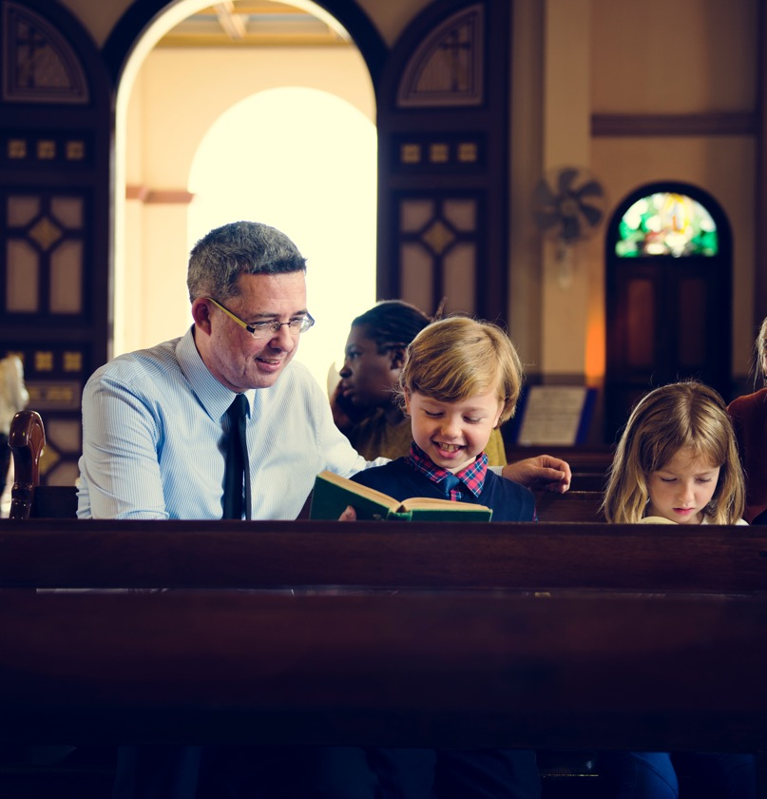
Um crescimento da liberalidade é o resultado de como fazemos a igreja.

